Slide 1
Развитие речи детей дошкольного возраста через театрализованную деятельность.
Соколова А.Г.

Slide 2
Почему театральная деятельность может помочь в повышении уровня речи детей?
Потому, что театральная игра стимулирует активную речь за счёт расширения словарного запаса, совершенствует артикуляционный аппарат. Ребёнок усваивает богатство родного языка, его выразительные средства. Используя выразительные средства и интонации, соответствующие характеру героев и их поступков, старается говорить чётко, чтобы его все поняли.
В театрализованной игре формируется диалогическая, эмоционально насыщенная речь. Дети лучше усваивают содержание произведения, логику и последовательность событий, их развитие и причинную обусловленность. Театрализованные игры способствуют усвоению элементов речевого общения (мимика, жест, поза, интонация, модуляция голоса).
Знакомство с театром происходит в атмосфере волшебства, праздничности, приподнятого настроения, поэтому
заинтересовать детей театром не сложно.
Поэтому в работе для повышения уровня речи детей, мы решили
использовать театрализованную деятельность.

Slide 3
Цель: создать условия для развития речи детей через творческую активность в театрализованной деятельности
Задачи работы:
• Развить устойчивый интерес к театрально-игровой деятельности;
• Обогащать словарь детей, активизировать его;
• Совершенствовать диалогическую речь, её грамотный строй;
• Побуждать детей отзываться на игры-действия со звуками (живой и неживой природы), подражать движениям животных и птиц под музыку, под звучащее слово;
Способствовать проявлению самостоятельности, активности в игре с персонажами игрушками.

Slide 4
методы и приёмы:
знаковая система обучения (схемы, алгоритмы, мнемотаблицы условные обозначения);
ситуация «проживания»;
коммуникативные (диалоговое общение, ролевые инсценировки, игры-драматизации, сюжетно-ролевые игры, чтение по книге или наизусть, рассказывание, заучивание наизусть, описание);
просмотр видеофильмов;
слушание аудиозаписи;
хоровое и индивидуальное пение;
разговор по телефону
нетрадиционные методы рисования и аппликации
коллаж из сказок
релаксации
музыкотерапия

Slide 5
Содержание деятельности:
Артикуляционная гимнастика
Чистоговорки и скороговорки
Пластические этюды
Мимические этюды
Загадки
Упражнения на воображение
Упражнения на напряжение и расслабление мышц
Упражнения на имитацию движений
Упражнения на активизацию словарного запаса
Упражнения на интонационную выразительность
Упражнения на формирование разговорной ре
Упражнения на речевое дыхание
Игры со словами и без слов
Хороводные игры
Подвижные игры с героями
Обыгрывание эпизодов
Инсценирование сказок, потешек, стихов
Показ театрализованных представлений

Slide 6
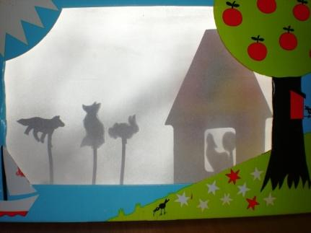
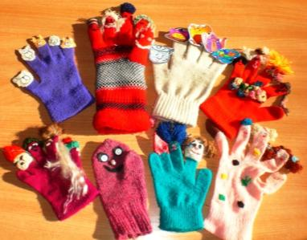
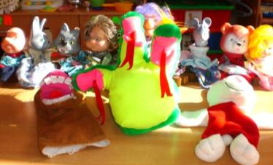
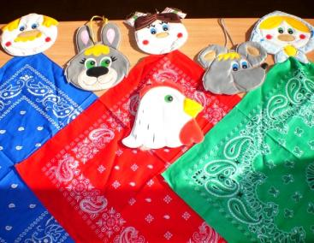
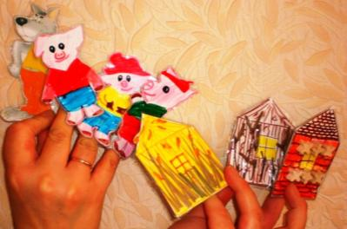

Slide 7
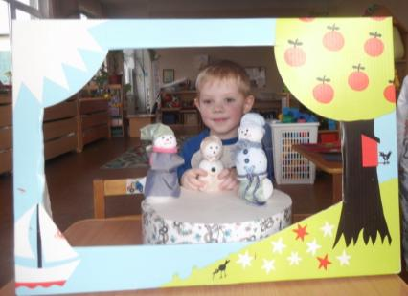
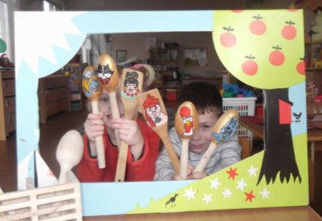
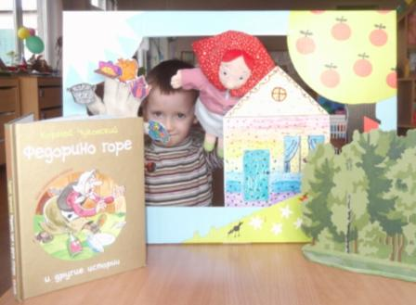
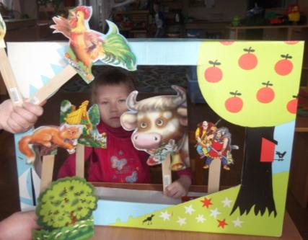

Slide 8
